Slide 1
Bài 12 ASP.NET Core
Module: BOOTCAMP WEB-BACKEND DEVELOPMENT
Notes:
Giảng viên (15phút)
+ Hướng dẫn tổng quan về cách học cái này, nên được thực hiện trước buổi học đầu tiên.
+ Vẽ lại bức tranh tổng quan về toàn bộ các kiến thức, các tài liệu, công cụ, đánh giá, yêu cầu trong module

Slide 2
Mục tiêu
Giải thích được mô hình Web
Trình bày được các thành phần của một hệ thống web
Tìm hiểu về ASP.NET Core
So sánh giữa ASP.NET Core và ASP.NET
So sánh giữa .NET Core và .NET Framework
Lịch sử các phiên bản của ASP.NET Core
Notes:
Giảng viên (1phút)
Trình bày tổng quan các mục chính cần đạt được trong bài:

Slide 3
Thảo luận
ASP.NET Core

Slide 4
Mô hình web
Website là gì
Stac web và dynamic web
HTTP
Web Server làm việc thế nào
Một số công nghệ phía server

Slide 5
Website là gì?
Tập hợp các trang web có thể chứa văn bản, hình ảnh, âm thanh, video.
Trang đầu tiên của website được gọi là trang chủ.
Mỗi website có địa chỉ cụ thể trên internet gọi là URL
Website được lưu trữ trên một hoặc nhiều máy chủ (Server) và có thể được truy cập bằng cách tìm tới trang chủ của Website thông qua mạng máy tính.
Website được quản lý bởi cá nhân, công ty hoặc một tổ chức.
Có hai loại website cơ bản là web động (dynamic web) và web tính (static web)

Slide 6
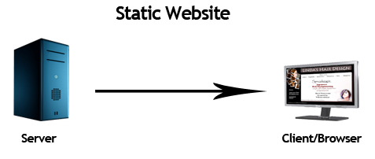
Static Web
Là loại website cơ bản được tạo mà không cần phải biết đến các ngôn ngữ lập trình web như Java, PHP, … hoặc thiết kế cơ sở dữ liệu.
Những trang web trong website tĩnh được viết bằng mã HTML hoặc thêm CSS, JavaScript để thêm các hiệu ứng.

Slide 7
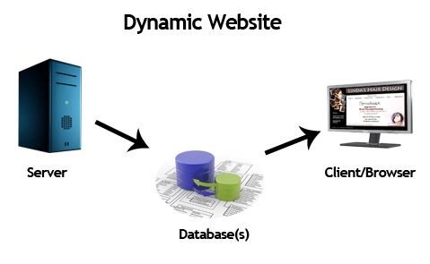
Dynamic Web
Website động là website có nội dung thay đổi.
Sự thay đổi có thể là tùy theo thời gian, tùy theo người dùng, tùy theo ngữ cảnh
Để tạo được website động, chúng ta thường sử dụng đến các ngôn ngữ phía server (server-side), chẳng hạn như Servlet, JSP, PHP, Python, C#...
Một website động thường được đặt trên một máy chủ dịch vụ web (Web Server)

Slide 8
HTTP
Giao thức HTTP
Request, Response

Slide 9
Mô hình OSI
Mô hình OSI (Open Systems Interconnection Reference Model, viết ngắn là OSI Model hoặc OSI Reference Model) - tạm dịch là Mô hình tham chiếu kết nối các hệ thống mở
Là một thiết kế dựa vào nguyên lý tầng cấp, lý giải một cách trừu tượng kỹ thuật kết nối truyền thông giữa các máy vi tính và thiết kế giao thức mạng giữa chúng.
Mô hình này được phát triển thành một phần trong kế hoạch Kết nối các hệ thống mở (Open Systems Interconnection) do ISO và IUT-T khởi xướng. Nó còn được gọi là Mô hình bảy tầng của OSI.

Slide 10
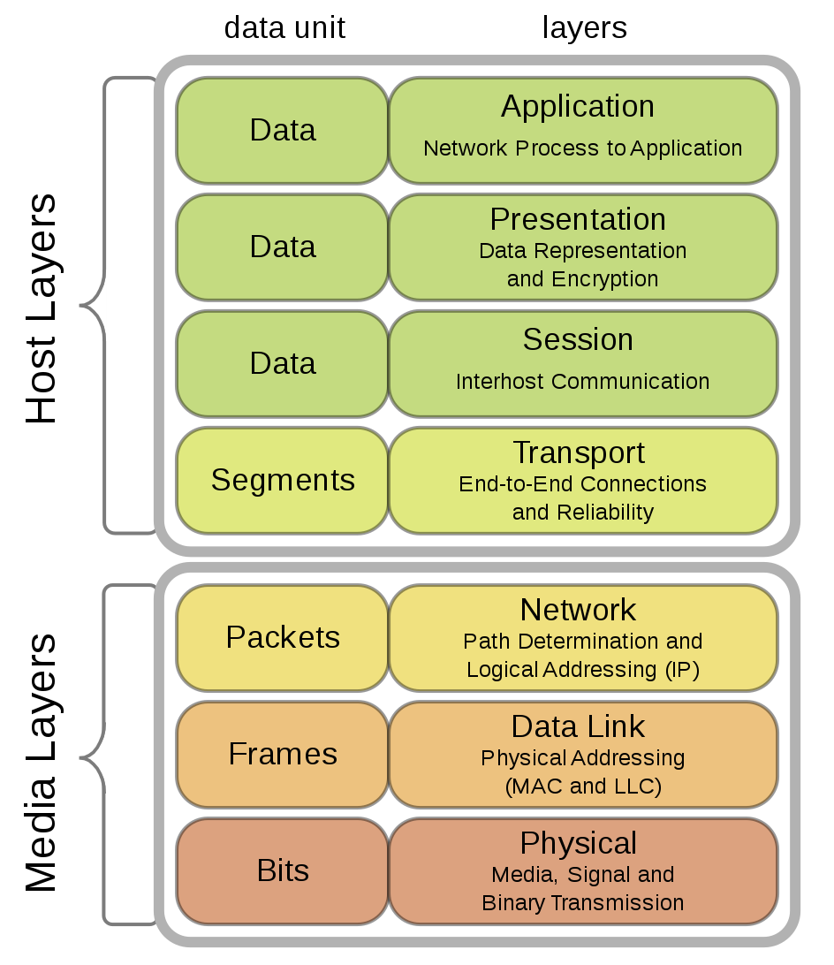
Tầng cấp của mẫu hình OSI
Tầng 1: Tầng vật lý (Physical Layer)
Tầng 2: Tầng liên kết dữ liệu (Data-Link Layer)
Tầng 3: Tầng mạng (Network Layer)
Tầng 4: Tầng giao vận (Transport Layer)
Tầng 5: Tầng phiên (Session layer)
Tầng 6: Tầng trình diễn (Presentation layer)
Tầng 7: Tầng ứng dụng (Application layer)

Slide 11
Tầng ứng dụng - khái niệm
Tầng ứng dụng là tầng thứ bảy trong bảy tầng cấp của mô hình OSI.
Tầng này giao tiếp trực tiếp với các tiến trình ứng dụng và thi hành những dịch vụ thông thường của các tiến trình đó
Tầng này còn gửi các yêu cầu dịch vụ tới tầng trình diễn
Những dịch vụ thông thường của tầng ứng dụng cung cấp sự chuyển đổi về ngữ nghĩa giữa các tiến trình ứng dụng có liên quan.

Slide 12
Tầng ứng dụng - Ví dụ
HTTP, S-HTTP, (Secure) HyperText Transfer Protocol
Giao thức truyền siêu văn bản (an toàn)
MIME, S-MIME:
Multipurpose Internet Mail Extensions và Secure MIME
SMTP
Simple Mail Transfer Protocol

Slide 13
Giao thức HTTP
HyperText Transfer Protocol
Giao thức truyền tải siêu văn bản
Là một trong năm giao thức chuẩn về mạng Internet, được dùng để liên hệ thông tin giữa Máy cung cấp dịch vụ (Web server) và Máy sử dụng dịch vụ (Web client)
Là giao thức Client/Server dùng cho World Wide Web-WWW
HTTP là một giao thức ứng dụng của bộ giao thức TCP/IP (các giao thức nền tảng cho Internet)

Slide 14
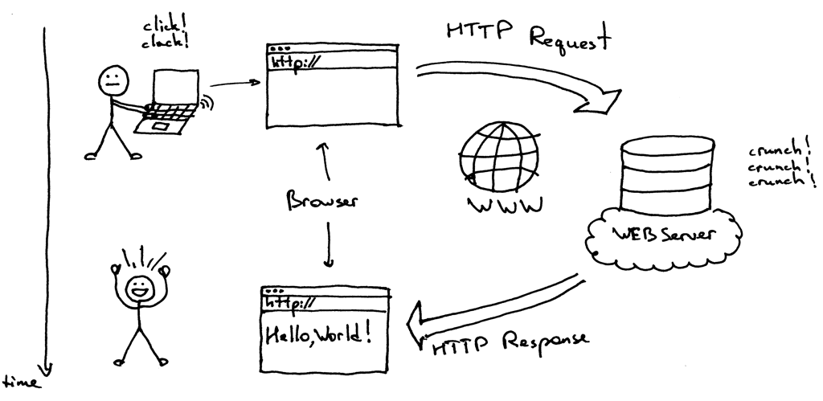
Mô hình Client - Server

Slide 15
HTTP Status Code
Mã trạng thái HTTP được server phản hồi lại mỗi khi nhận được http resquest
Yếu tố Status-Code là một số nguyên 3 ký tự
Ký tự đầu tiên của mã hóa trạng thái định nghĩa hạng (loại) phản hồi
Hai ký tự cuối không có bất cứ vai trò phân loại nào
Ký tự đầu gồm có: 1,2,3,4,5 loại lỗi.

Slide 16
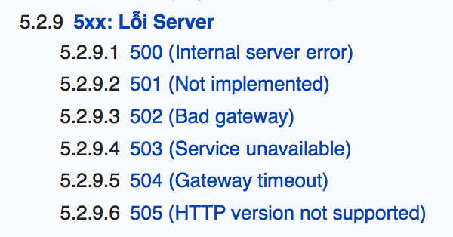
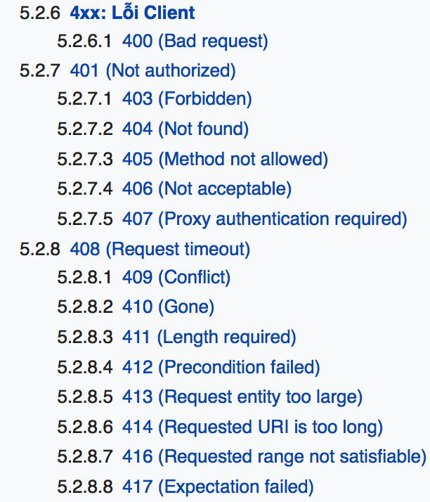
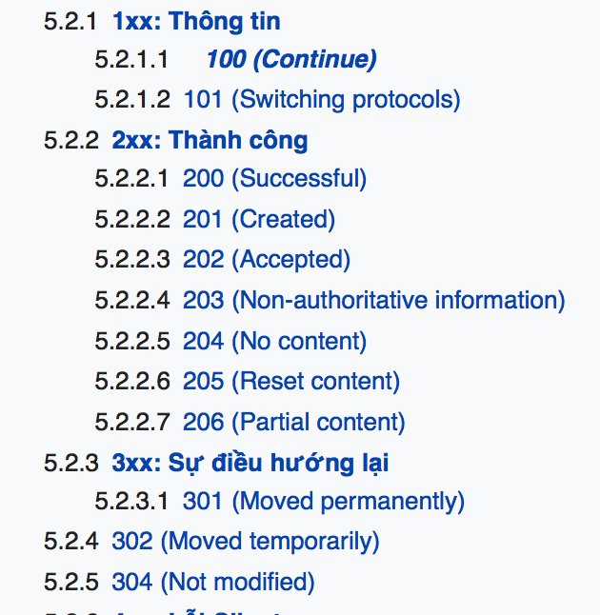
HTTP Status Code

Slide 17
HTTP Request
Một HTTP client (máy khách) gửi một HTTP request (yêu cầu) lên server (máy chủ) nhờ một thông điệp có định dạng như sau:
Một dòng Request-line
Không có hoặc có thêm các header (General|Request|Entity) theo sau bởi một ký hiệu CRLF (carriage return line feed - báo hiệu trở về đầu dòng tiếp theo)
Một dòng trống (VD một dòng mà không có gì ở trước CRLF) báo hiệu kết thúc phần header
Có hoặc không có phần nội dung thông điệp

Slide 18
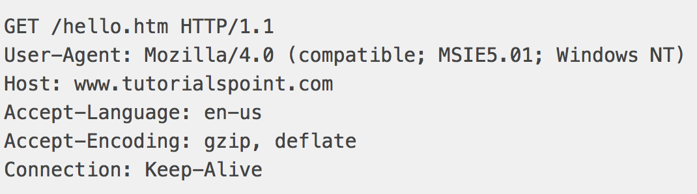
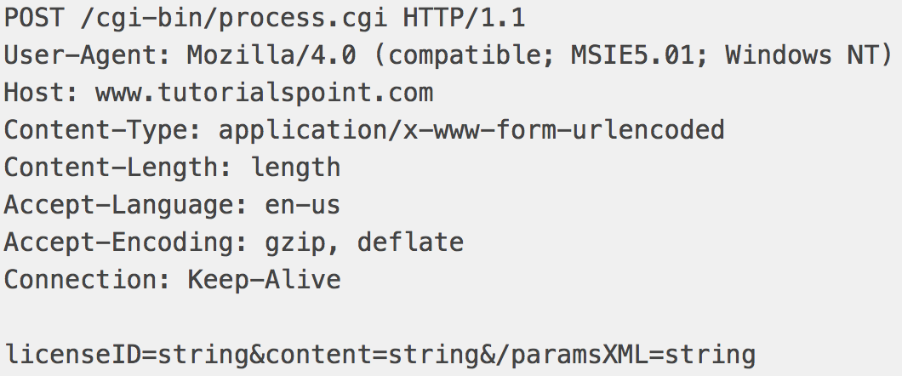
HTTP Request

Slide 19
HTTP Response
Khi nhận và phiên dịch một HTTP Request
Server sẽ gửi tín hiệu phản hồi là một HTTP Response bao gồm các thành phần sau:
Một dòng trạng thái (Status-Line)
Không hoặc nhiều hơn các trường Header (General|Response|Entity) được theo sau CRLF
Một dòng trống chỉ dòng kết thúc của các trường Header
Một phần thân thông báo tùy ý

Slide 20
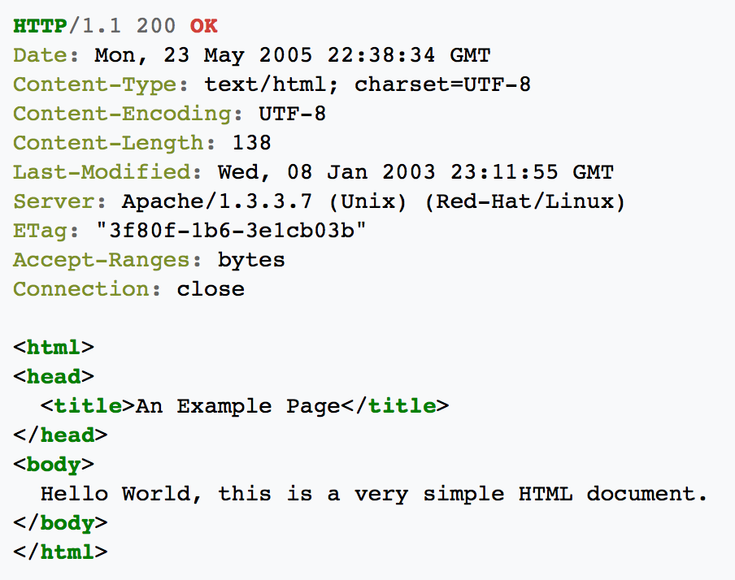
HTTP Response

Slide 21
ASP.NET Core
ASP.NET Core là một nền tảng hệ thống mã nguồn mở, có hiệu suất cao
Với ASP.NET Core bạn có thể làm :
Xây dựng các ứng dụng và dịch vụ cho web, ứng dụng IoT và mobile backends.
Xây dựng các ứng dụng đa nền tảng như trên Windows, macOS, và Linux
Triển khai trên cloud hoặc tại chỗ.
Chạy được trên cả .NET Core hoặc .NET Framework

Slide 22
ASP.NET Core
Lợi thế của ASP.NET Core
Việc xây dựng UI và web APIs được thống nhất.
Kiến trúc dễ cho việc test
Có khả năng phát triển và chạy trên Windows, macOS và Linux.
Open Source

Slide 23
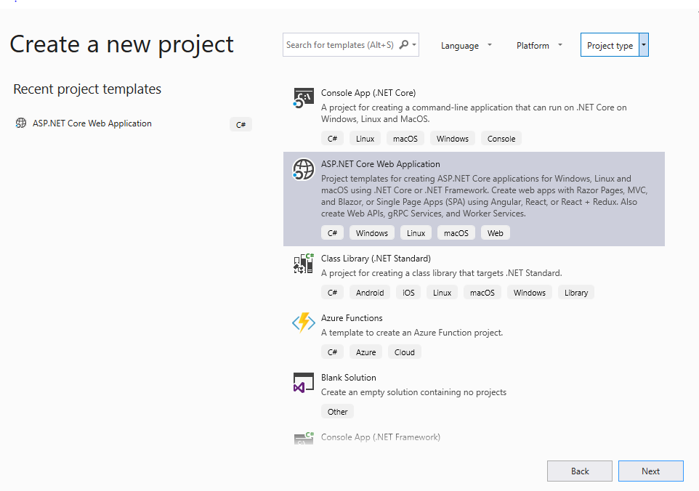
ASP.NET Core
Khởi tạo Project

Slide 24
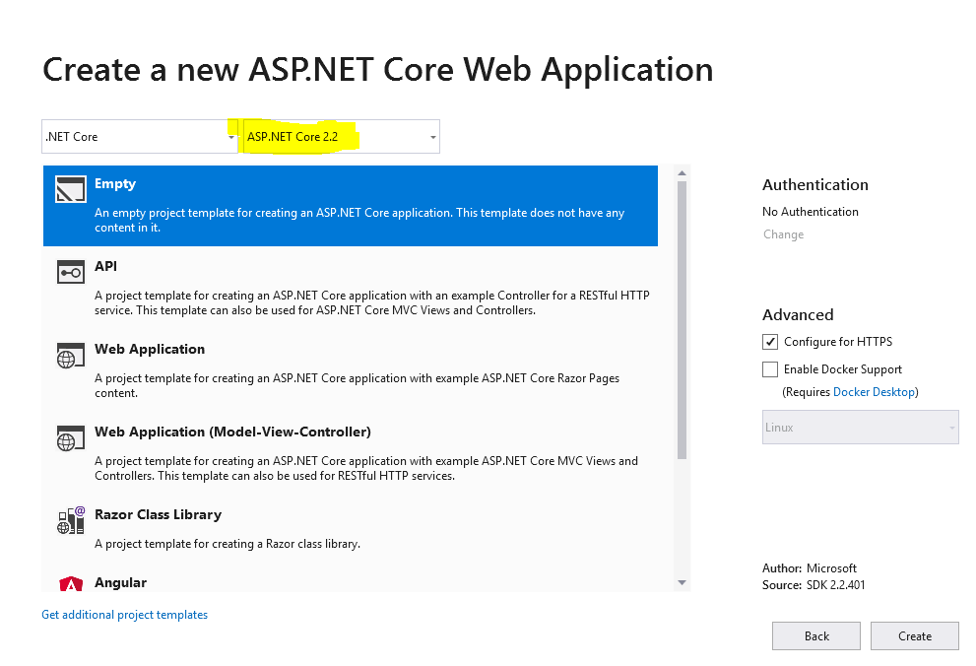
ASP.NET Core
Chọn phiên bản ASP.NET Core

Slide 25

ASP.NET Core
Nếu chưa hiển thị ASP.NET Core bạn cần cài đặt DOT NET Core SDK
Link tải : https://www.microsoft.com/net/download/core
Sau khi cài đặt bạn có thể kiểm tra phiên bản ở cửa sổ cmd với dòng lệnh : dotnet –version

Slide 26
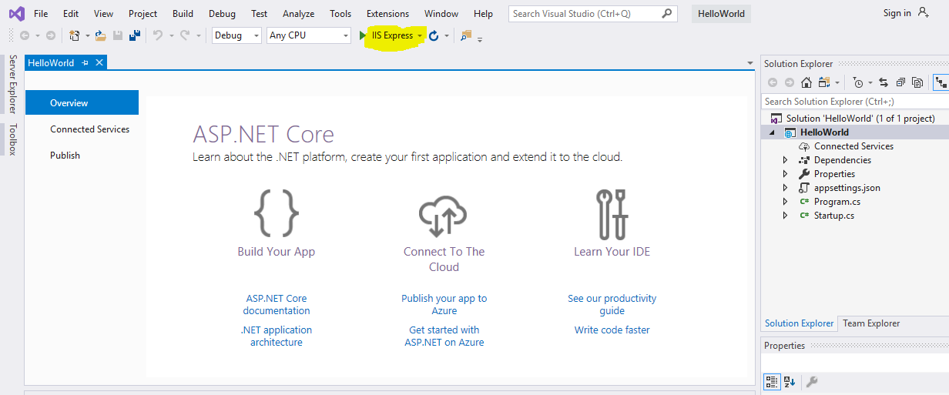
ASP.NET Core
Màn hình chính, chạy ứng dụng trên IIS Express

Slide 27
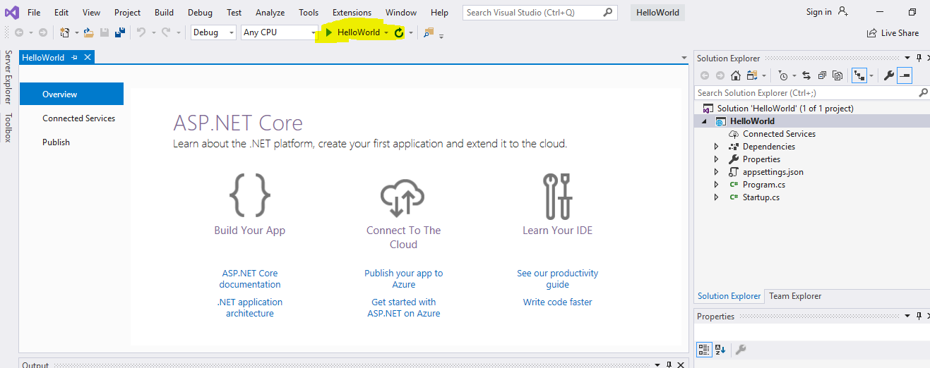
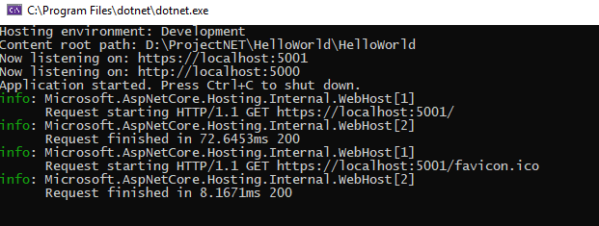
ASP.NET Core
- Hoặc chúng ta chạy ứng dụng trên dotnet CLI

Slide 28
ASP.NET Core vs ASP.NET 4.x
ASP.NET CORE | ASP.NET 4.X
Build for Windows, macOS, or Linux | Build for Windows
Razor Pages is therecommended approach to createa Web UI as of ASP.NET Core 2.x. Seealso MVC, Web API, and SignalR. | Use Web Forms, SignalR, MVC, Web API, WebHooks, or Web Pages
Multipleversions per machine | Oneversion per machine
Develop with Visual Studio, Visual Studio for Mac, or Visual Studio Code using C# or F# | Develop with Visual Studio using C#, VB, or F#
Higher performancethan ASP.NET 4.x | Good performance
Use.NET Coreruntime | Use.NETFramework runtime

Slide 29
Sử dụng ASP.NET Core
Sử dụng ASP.NET Core cho ứng dụng server khi :
+ Đa nền tảng
+ Mục tiêu là microservice.
+ Sử dụng Docker containers.
+ Hệ thống có hiệu suất cao và có thể mở rộng.

Slide 30
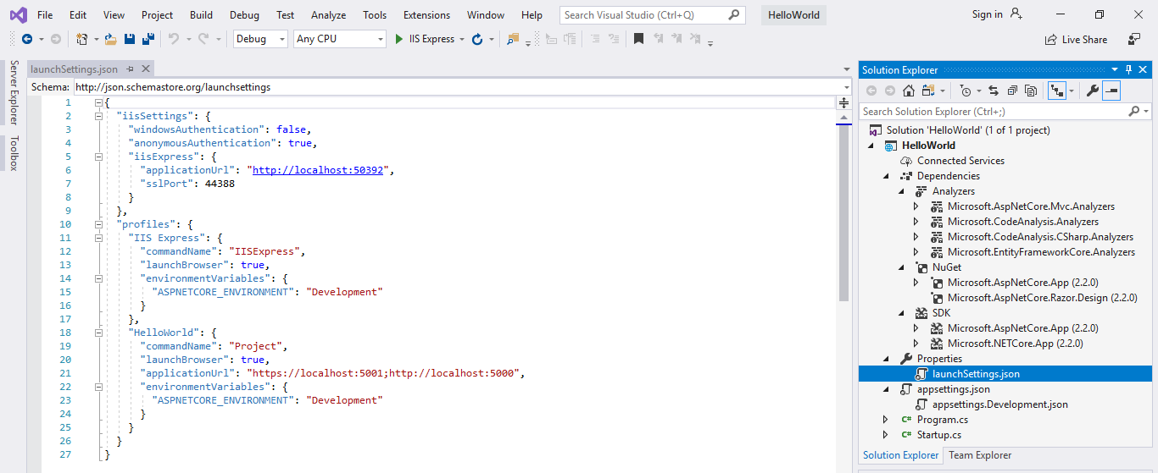
ASP.NET Core
Cấu trúc thư mục của dự án

Slide 31
ASP.NET Core
Properties
Thư mục này chưa file launchSettings.json. Đây là nơi chứa thông tin cụ thể cài đặt project để có thể chạy được ứng dụng. Các biến môi trường được cấu hình trong file này.
File này chỉ sử dụng cho môi trường phát triển ở local, khi tiến hành publish thì file này không cần thiết. Lúc này mọi setting sẽ được đặt ở file appSettings.json

Slide 32
ASP.NET Core
Dependencies
Thư mục này chứa toàn bộ các thành phần phụ thuộc dùng cho ứng dụng, chúng ta gọi là Dependencies. Visual Studio sử dụng Nuget Packages để quản lý tất cả các dependencies phía server. Với Client tức là các thư viện JS thì chúng ta sử dụng Client-side Libraries.
Trong thư mục Dependencies, chúng ta có thư mục Nuget chứa các Nuget Packages đang sử dụng và thư mục SDK chứa Microsoft.NETCore.App. Đây là .NET Core Runtime sẽ sử dụng trong project.

Slide 33
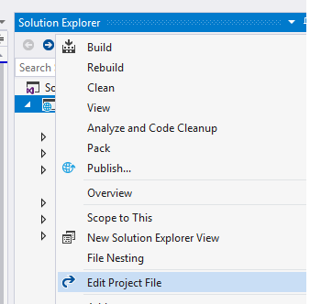
ASP.NET Core
File .csproj
File này được mở bẳng cách click chuột phải vào dự án -> click vào Edit Project File

Slide 34
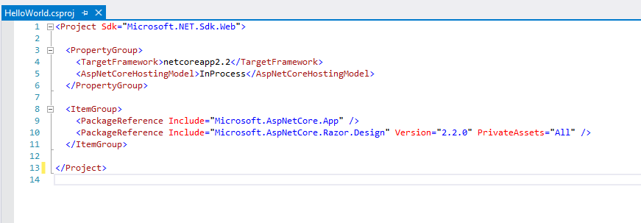
ASP.NET Core
Nội dung file, TargetFramework đang là netcoreapp2.2
ItemGroup chứa danh sách các Nuget Package.
Mặc định chúng ta có Microsoft.AspNetCore.App và Microsoft.AspNetCore.Razor.Design

Slide 35
ASP.NET Core
Nuget Packages
Có 3 cách để tải về Nuget Package vào project
1. Chỉnh sửa thẳng file .csproj
2. Sử dụng Nuget Package Manager
3. Qua lệnh Package Manager Console

Slide 36
ASP.NET Core
Ví dụ chỉnh sửa file .csproj
Thêm Nuget Package Microsoft.ApplicationInsights bằng cách add thêm ở ItemGroup
<PackageReference Include="Microsoft.ApplicationInsights" Version="2.4.0" />

Slide 37
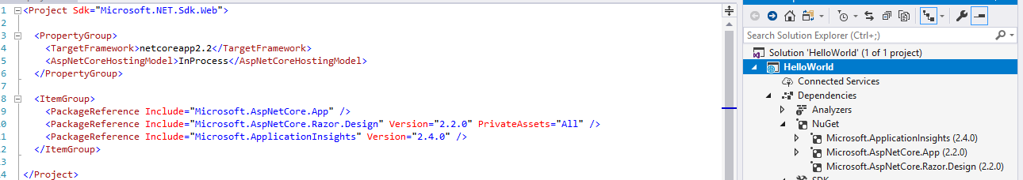
ASP.NET Core
Nuget Package Manager sẽ tự download và cài đặt gói này về ngay sau khi save và sẽ hiển thị ó ở mục Nuget.

Slide 38
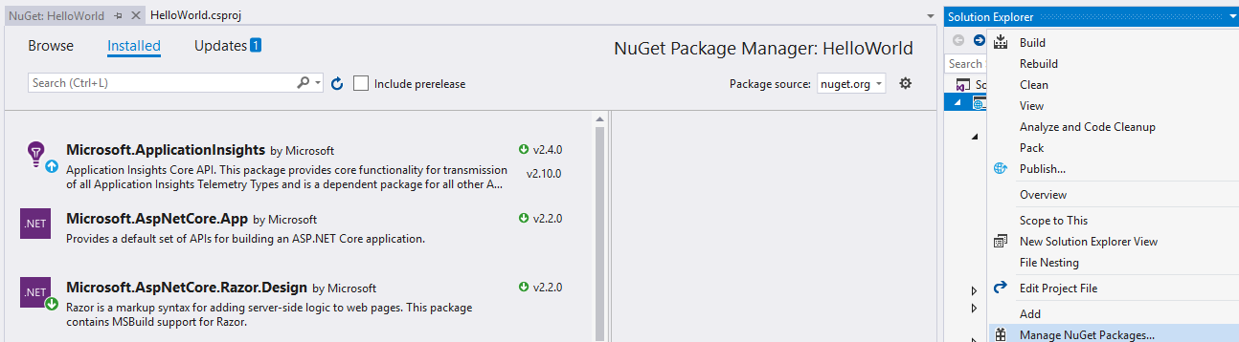
ASP.NET Core
Sử dụng Nuget Package Manager
Click chuột phải vào dự án -> Manage Nuget Package
Ở đây bạn có thể thêm hoặc xóa các Nuget Package

Slide 39
ASP.NET Core
Bower Packages
- Click chuột phải chọn Manage Client-side Libraries nó sẽ tạo ra file libman.json, tại đây bạn có thể thêm hay xóa các thư viện phía client. Cái này rất hữu ích khi muốn quản lý các thư viện bootstrap, jquery…

Slide 40
Hướng dẫn
Hướng dẫn làm bài thực hành và bài tập
Chuẩn bị bài tiếp: SQL View, Index và Stored Procedure

